Slide 1
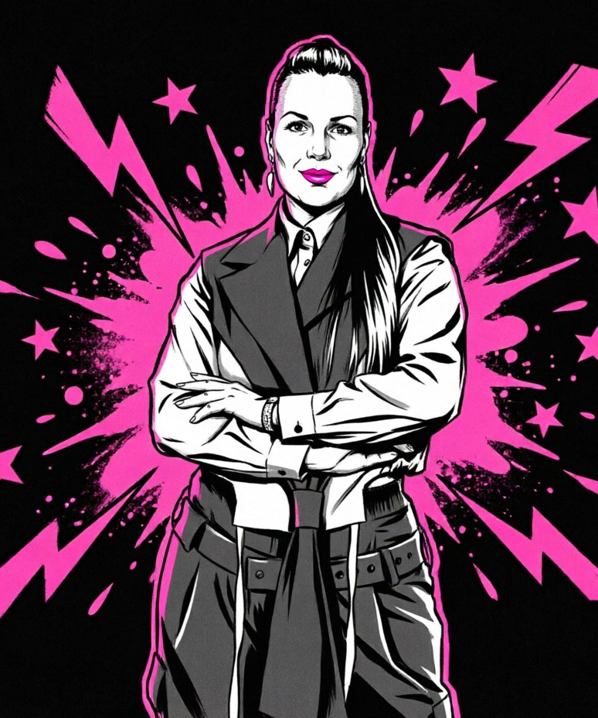

МАСТЕР-КЛАСС
ПЕРВЫЙ ШАГ
К АУТЕНТИЧНОСТИ
АРТИСТА
Мария Осадчая · вокальный психолог
ДНК АРТИСТА

Slide 2

Почему одни выступления
запоминаются,
а другие нет?
ДНК АРТИСТА

Slide 3
Аутентичность артиста -
это когда совпадают три аспекта
ДНК АРТИСТА

Slide 4
Когда все три аспекта совпадают - зритель верит
01
02
03
ГОЛОС
ТЕЛО
ЧУВСТВА
Интонации, краски, тембр
Жесты, мимика, поза
То, что артист переживает внутри
ДНК АРТИСТА

Slide 5
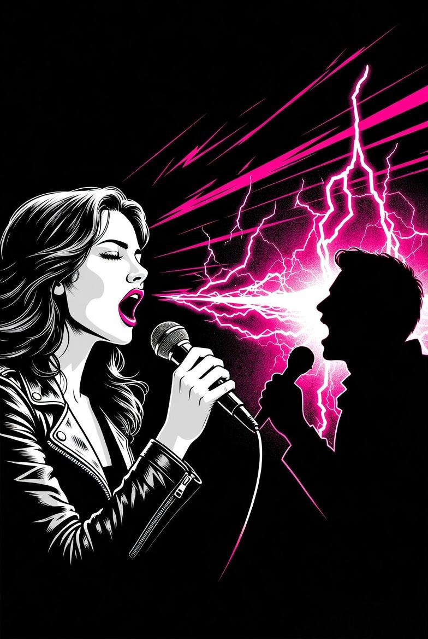
Зеркальные нейроны
Мозг зрителя буквально «отражает» эмоцию артиста
Артист
чувствует по-настоящему
↓
Зритель
считывает и переживает то же
ДНК АРТИСТА

Slide 6
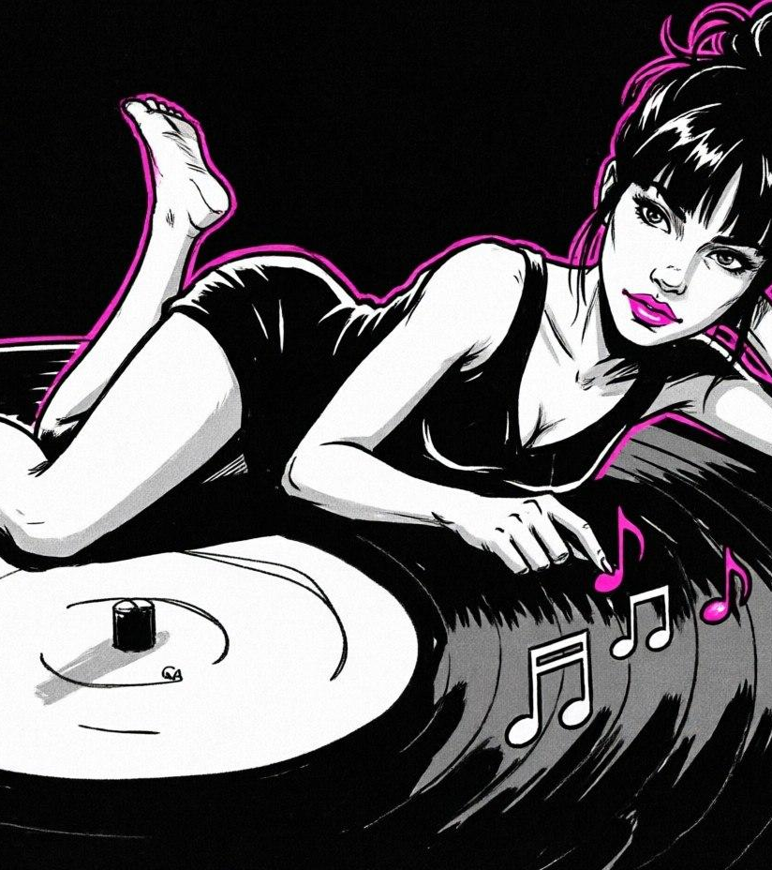
КЕЙС
ИЗ ПРАКТИКИ
ДНК АРТИСТА

Slide 7
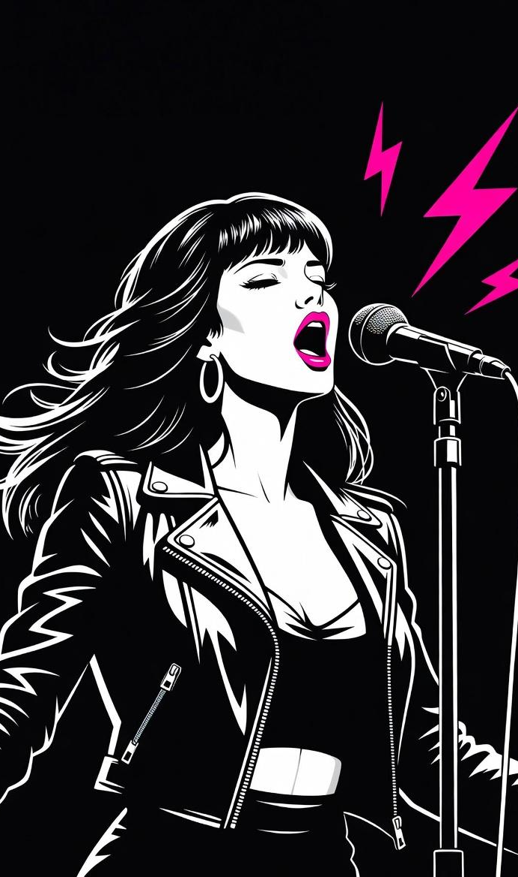
ПРАКТИКА
Как чувства
меняют
голос
ДНК АРТИСТА

Slide 8
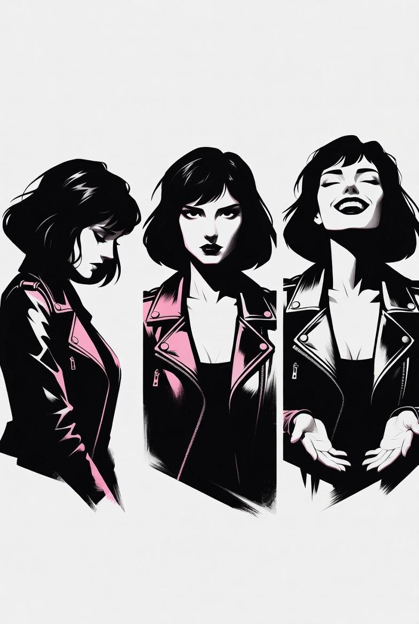
«Я стою на сцене»
РАДОСТЬ
яркий, звонкий
ГРУСТЬ
мягкий, тёплый
ЗЛОСТЬ
мощный, резкий
НЕЖНОСТЬ
тёплый, обволакивающий
ДНК АРТИСТА

Slide 9
ПРАКТИКА
Как чувства
меняют язык тела
ДНК АРТИСТА

Slide 10
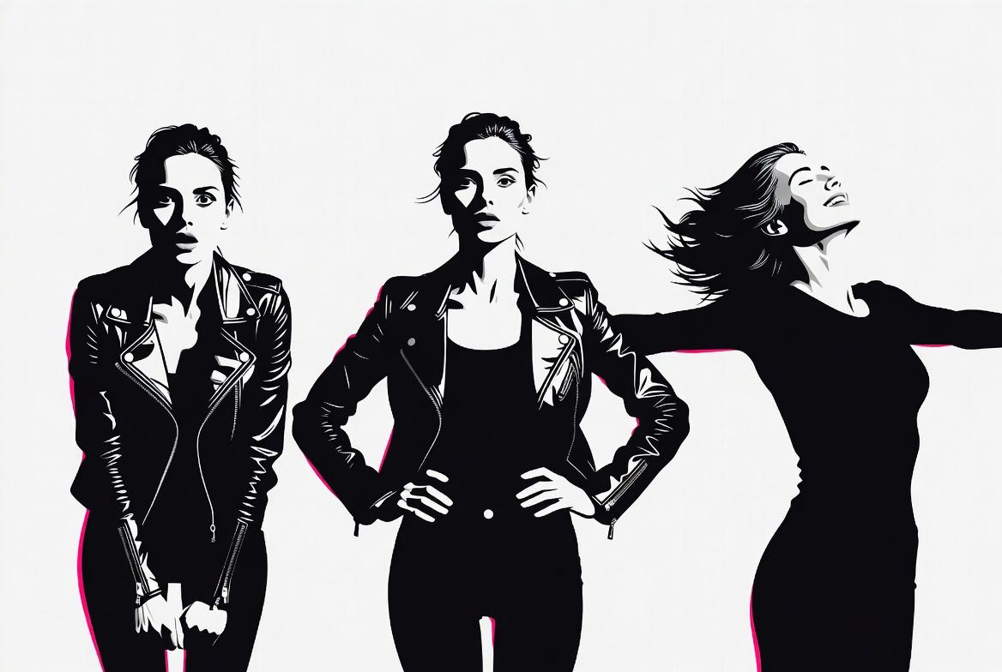
«Я стою на сцене»
СТРАХ
СМЕЛОСТЬ
РАДОСТЬ
тело сжимается, руки прячутся
грудь открыта, взгляд прямой
тело лёгкое, жесты открытые
ДНК АРТИСТА

Slide 11
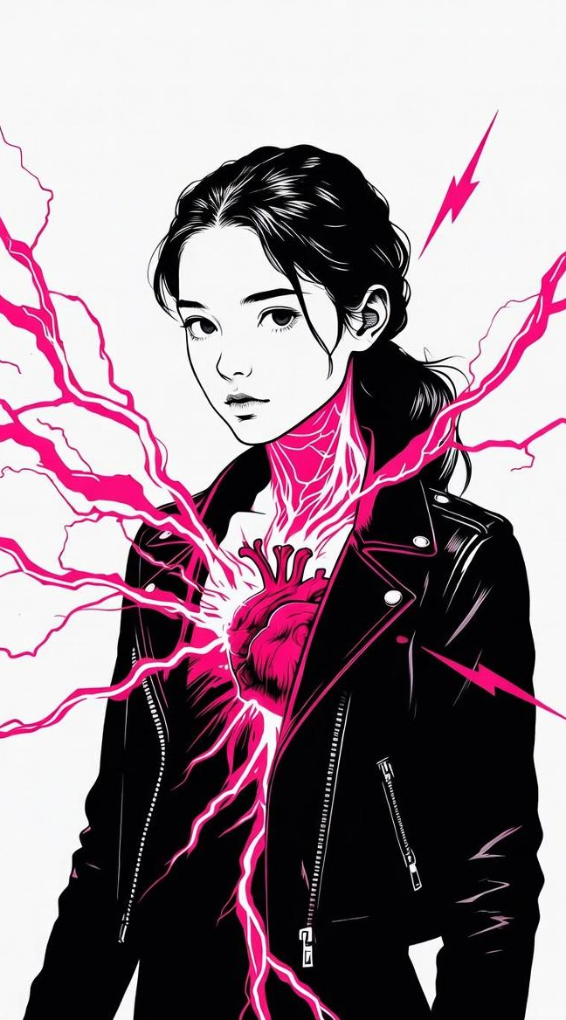
Сценическое волнение:
враг или друг?
ДНК АРТИСТА

Slide 12
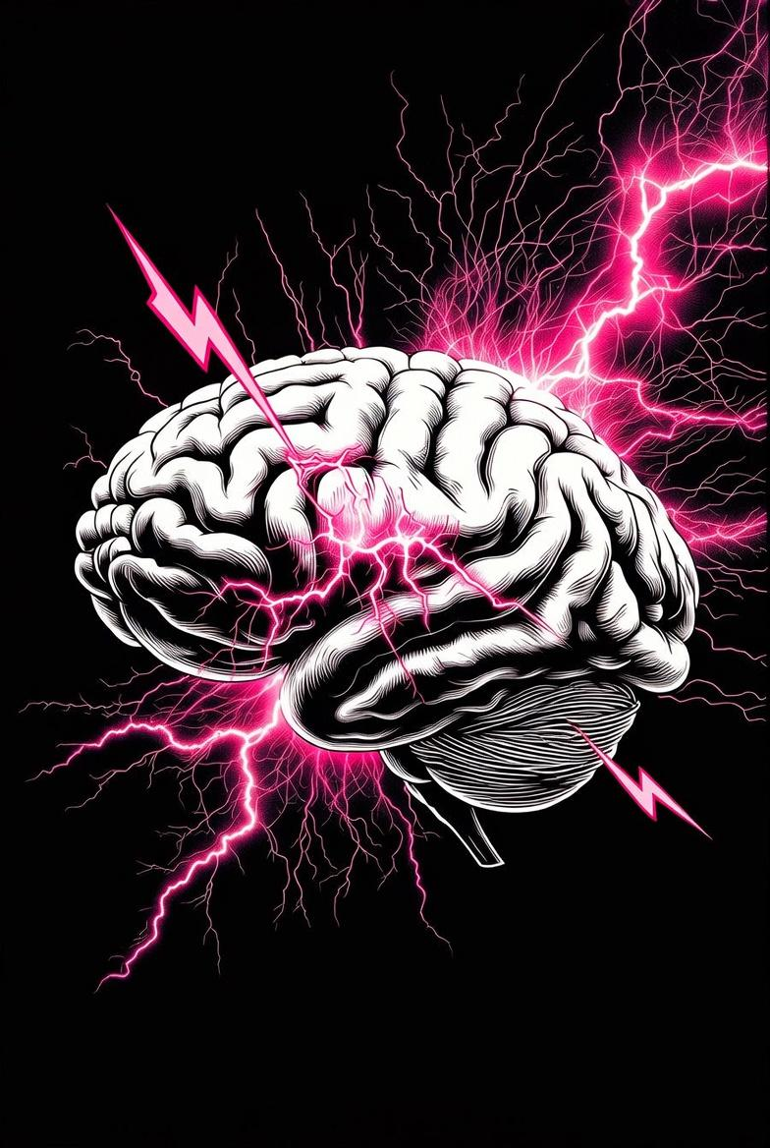
Что происходит в мозге
«СТОРОЖ»
Миндалевидное тело
Опасность! Замри! Контролируй всё!
VS
«РЕЖИССЁР»
Префронтальная кора
Я рассказываю историю! Я хочу, чтобы зритель это почувствовал!
Когда «режиссёр» активен - он управляет сигналом страха
ДНК АРТИСТА

Slide 13
Мозг не может
одновременно бояться
и испытывать интерес
Когда внимание направлено на историю, для страха не остаётся места
ДНК АРТИСТА

Slide 14
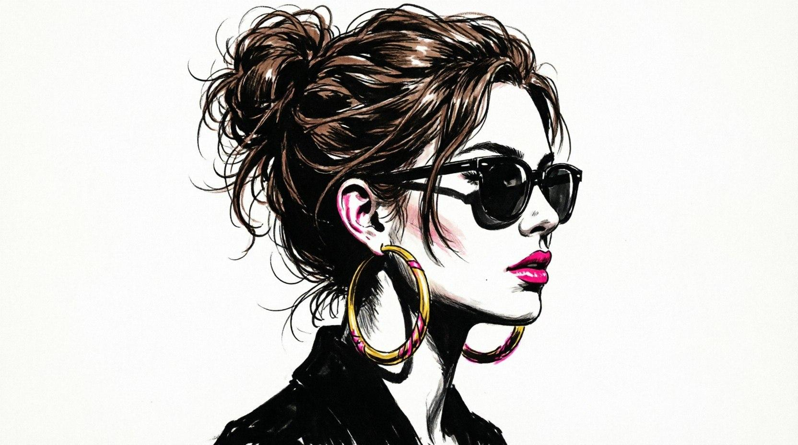
Один вопрос,
который
меняет
выступление
ДНК АРТИСТА

Slide 15
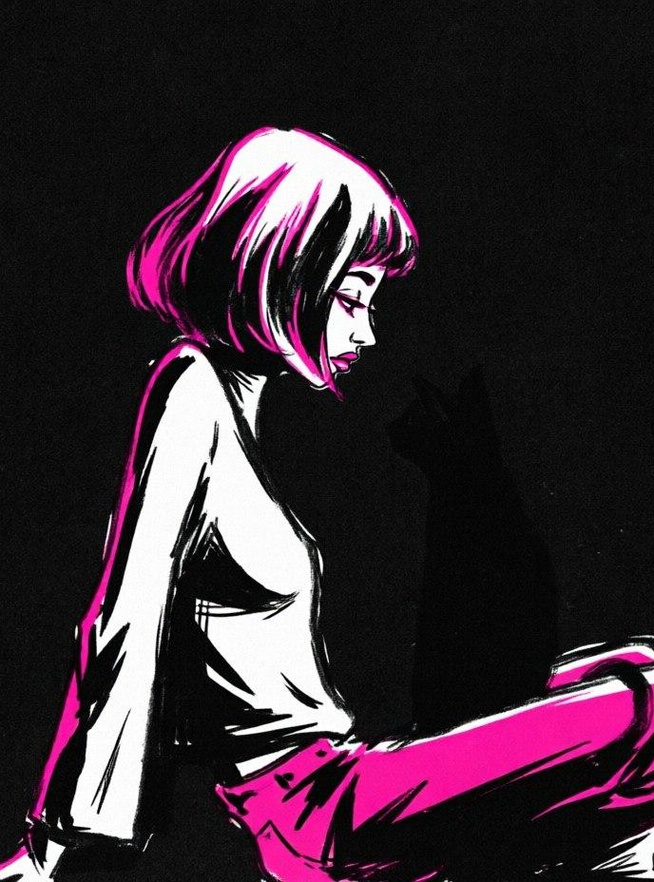
Что я хочу,
чтобы зритель
почувствовал?
Задай себе этот вопрос перед выходом на сцену
ДНК АРТИСТА

Slide 16
ПРАКТИКА
Спой соседу
1
Повернись к соседу
2
Осознай основное чувство из твоей песни
3
Спой 2-4 строчки из этого состояния
4
Сосед даёт обратную связь
5
Поменяйтесь ролями - теперь он поёт, а ты слушаешь
ДНК АРТИСТА

Slide 17
ПРАВИЛО ОБРАТНОЙ СВЯЗИ
«Я почувствовал(а)...»
Говори только про чувства
ДНК АРТИСТА

Slide 18
Первый шаг сделан.
Что дальше?
ДНК АРТИСТА

Slide 19

МИНИ-КУРС
СУПЕРСИЛА АРТИСТА
3 онлайн-практикума + 3 недели в закрытом клубе
Стань героем своей истории в песне
Создай эмоциональную карту песни
Открой свою суперсилу артиста
Выходи на сцену из удовольствия, а не из чувства страха
СТАРТ
9-14 лет
2 августа
15+
ДНК АРТИСТА

Slide 20
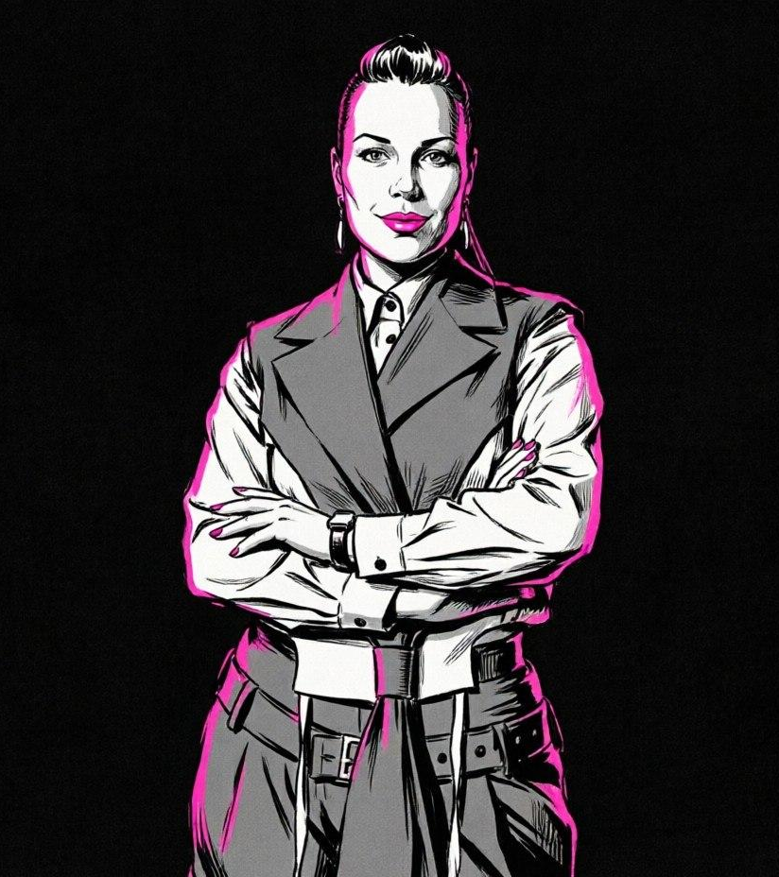
СПАСИБО!
Мария Осадчая
вокальный психолог
наставник Музыкальной академии Ларисы Долиной
8-918-662-36-14
ДНК АРТИСТА

Slide 21
ДЛЯ УЧАСТНИКОВ ФОРУМА
ДНК АРТИСТА

